Slide 1

IT INŽENIERIS UN ARHITEKTS
Atrodi savu dīķi
Strādājoša hokeja nodarbību lietotne, uzbūvēta ar Claude Code bez manas kodēšanas
~2–3 h mana laika
pret 40–60 h manuālas izstrādes · aplēse
Notes:
Labdien! Esmu IT inženieris un arhitekts. Kodu ikdienā nerakstu, bet ar Claude Code uzbūvēju strādājošu hokeja nodarbību lietotni “Atrodi savu dīķi”. Manuāli šāds prototips izstrādātājam prasītu ap 40 līdz 60 stundām, man tas prasīja ap 2 līdz 3 stundām. Abi skaitļi ir aplēse.

Slide 2

Īsi par mani
25 gadi
Arhitekts
2. produkts
IT inženierijā un arhitektūrā – algotā darbā un savā uzņēmumā
ikdienā vērtēju risinājumu atbilstību tehnoloģiju vadlīnijām un biznesa stratēģijai
hokeja organizācijām – nozari pazīstu no iekšpuses
Notes:
Man ir 25 gadu pieredze IT jomā. Ikdienā vērtēju, vai IT risinājumi un programmatūras arhitektūra atbilst uzņēmuma tehnoloģiju vadlīnijām un biznesa stratēģijai. Strādāju gan algotu darbu, gan savā uzņēmumā. Šis ir mans otrais produkts hokeja organizācijām.

Slide 3
Pieteikumus apstrādā ar roku
1500–2100
pieteikumu mēnesī
~10 nodarbības dienā × 5–7 spēlētāji
PIRMS
~2 min
zvani un ziņas
PĒC
~0,5 min
klikšķis panelī
uz vienu pieteikumu · aplēse
≈ 38–53 h mēnesī atbrīvota rīkotāju laika · aplēse
Notes:
Problēma ir vienkārša. Rīkotāji publicē ap 10 nodarbībām dienā, katrā 5 līdz 7 spēlētāji. Tas ir 1500 līdz 2100 pieteikumu mēnesī. Šobrīd tos savāc ar zvaniem un ziņām, ap 2 minūtēm uz katru. Lietotnē apstiprināšana aizņem ap pusminūti. Visiem rīkotājiem kopā tas atbrīvotu 38 līdz 53 stundas mēnesī. Tā ir aplēse, nevis mērījums.

Slide 4







Kā tas ir uzbūvēts
Specifikācija
Lapa ar datubāzi
Claude Code
mākoņa sesija + mana prasme ar posmiem un pārbaudēm
Manas atbildes
Kods GitHub
Mājaslapas stils
Automātisks tests
Nākamais solis, vēl nav izmantots: Azure Database for PostgreSQL
Notes:
Strādāju Claude Code mākoņa sesijā. Iedevu specifikāciju, atbildēju uz jautājumiem un norādīju sava uzņēmuma mājaslapu kā stila paraugu. Darba kārtību noteica mana prasme, tas ir, atkārtojama instrukcija ar posmiem un pārbaudēm. Rezultāts ir lapa ar iebūvētu datubāzi, un kods ir manā GitHub repozitorijā. Pāreja uz Azure PostgreSQL ir nākamais solis.

Slide 5
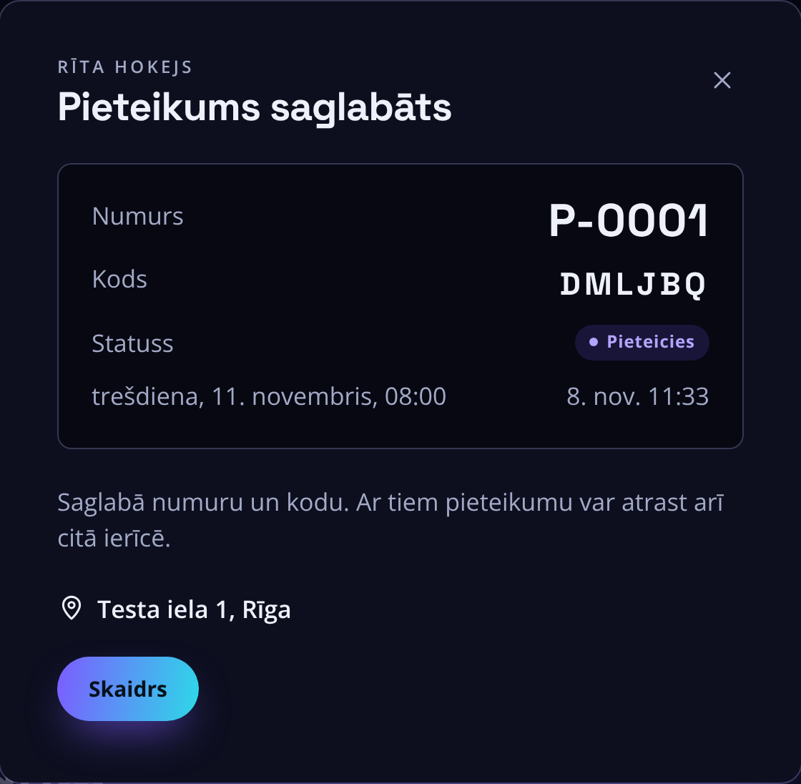
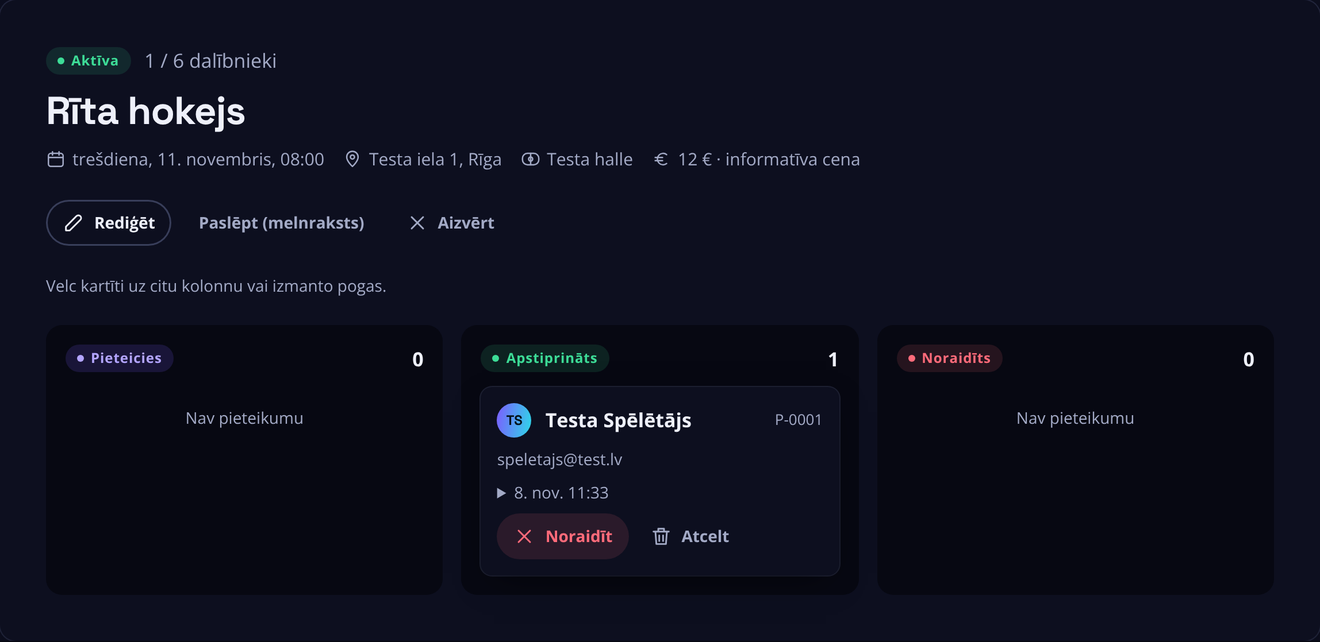
No pieteikuma līdz apstiprinājumam
Specifikācija
MI jautā
MI būvē un testē
Es pārbaudu
Kods GitHub
Īsts rezultāts ar testa datiem: P-0001 no “Pieteicies” uz “Apstiprināts”
Notes:
Process bija pieci soļi. MI vispirms uzdeva jautājumus, tad uzbūvēja lietotni un pats to notestēja pārlūkā. Tests atrada trīs kļūdas, un MI tās izlaboja, pirms es kaut ko redzēju. Uz ekrāna ir īsts rezultāts ar testa datiem: spēlētājs piesakās un saņem numuru P-0001, rīkotājs to apstiprina, un statuss mainās abos skatos. Tas ir pirmais posms, publiski to vēl nelieto.

Slide 6



Trīs lietas, ko varat pārņemt
Sāc ar specifikāciju, nevis ar promptu
Liec MI pārbaudīt pašam savu darbu
Strādā posmos ar cilvēka pārbaudi
Notes:
Trīs lietas, ko varat pārņemt. Pirmkārt, sāciet ar specifikāciju, nevis ar vienu promptu. Dokuments ar lomām un prasībām ļauj MI pašam pajautāt trūkstošo, un tas der jebkurai nozarei. Otrkārt, lieciet MI pārbaudīt savu darbu ar testu, salīdzinājumu vai kontrolsarakstu. Treškārt, strādājiet posmos un pēc katra pārbaudiet trīs lietas. Tā kļūdas paliek mazas un labojamas.

Slide 7
Paldies!
Atrodi savu dīķi
Specifikācija
MI jautā
MI būvē un testē
Es pārbaudu
Kods GitHub
Notes:
Paldies! Labprāt atbildēšu uz jautājumiem.

